Slide 1

Выращивание земляники садовой
Ушарова Дарья, 4 класс
БОУ «Междуреченская СОШ»

Slide 2

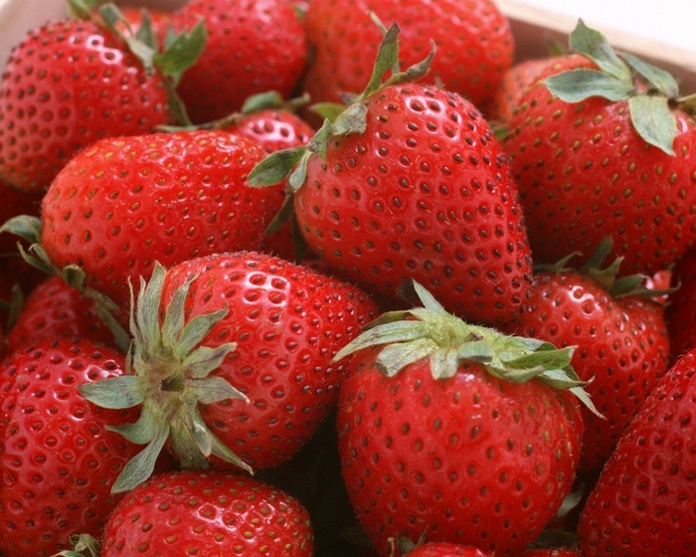
Цель нашей работы: исследовать влияние агротехнических приёмов на урожайность земляники.
Задачи:
- изучить литературу по данной теме;
- провести опыты по выращиванию земляники садовой.

Slide 3

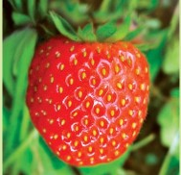
Гипотеза: агротехнические приёмы оказывают благоприятное влияние на урожайность земляники.
Объект исследования: условия выращивания земляники садовой.
Предмет исследования: земляника садовая.
Практическая значимость: результаты исследований помогут в дальнейшем получить больший урожай земляники.

Slide 4
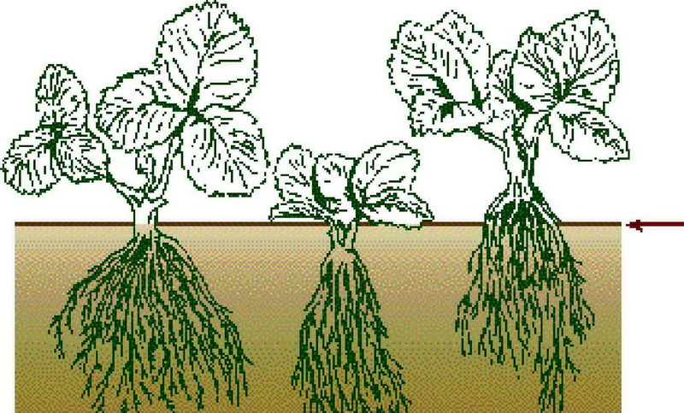
Посадка земляники.

Slide 5

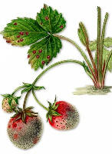
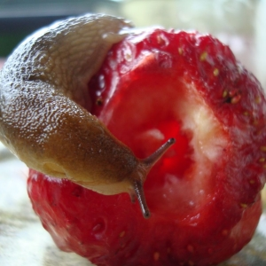
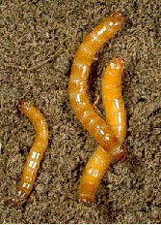
Слизни
Серая гниль
Вредители и болезни земляники садовой
Проволочники

Slide 6
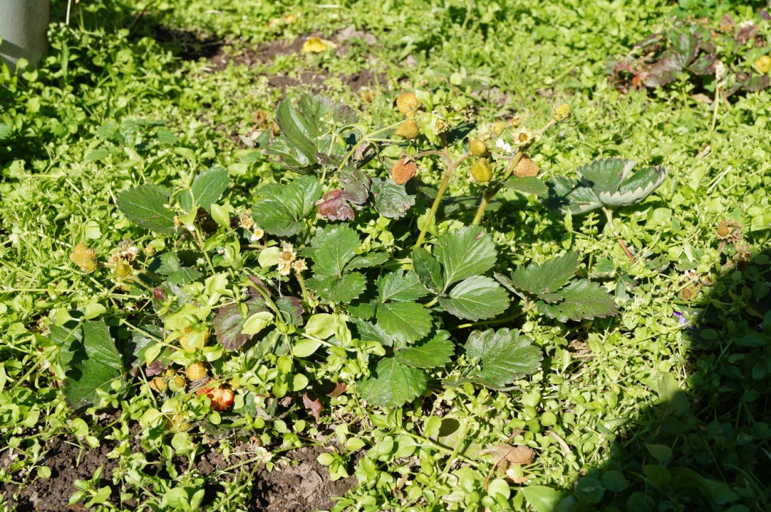
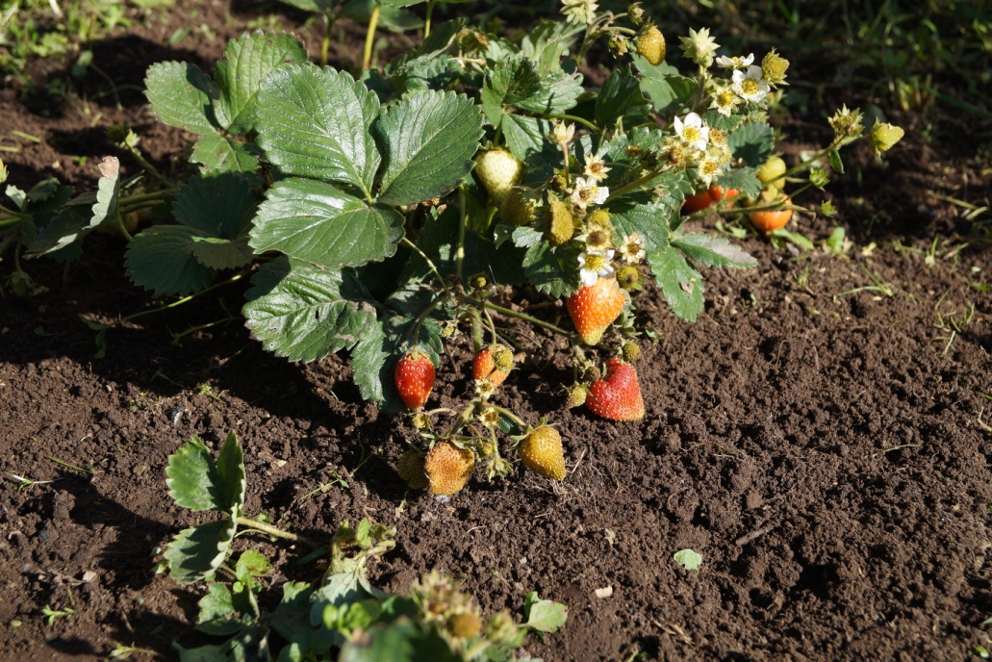
Опыт.
Один куст земляники мы оставили без ухода: сорняки не выпалывали, землю вокруг него не рыхлили, усы не обрывали. Землю вокруг второго куста регулярно рыхлили, убирали сорняки
Результат: у первого куста листья сморщены, ягоды мелкие, повреждены серой гнилью, на втором кусте ягоды более крупные, меньше были повреждены серой гнилью.
Вывод: земляника, как и другие культурные растения, требует ухода.

Slide 7
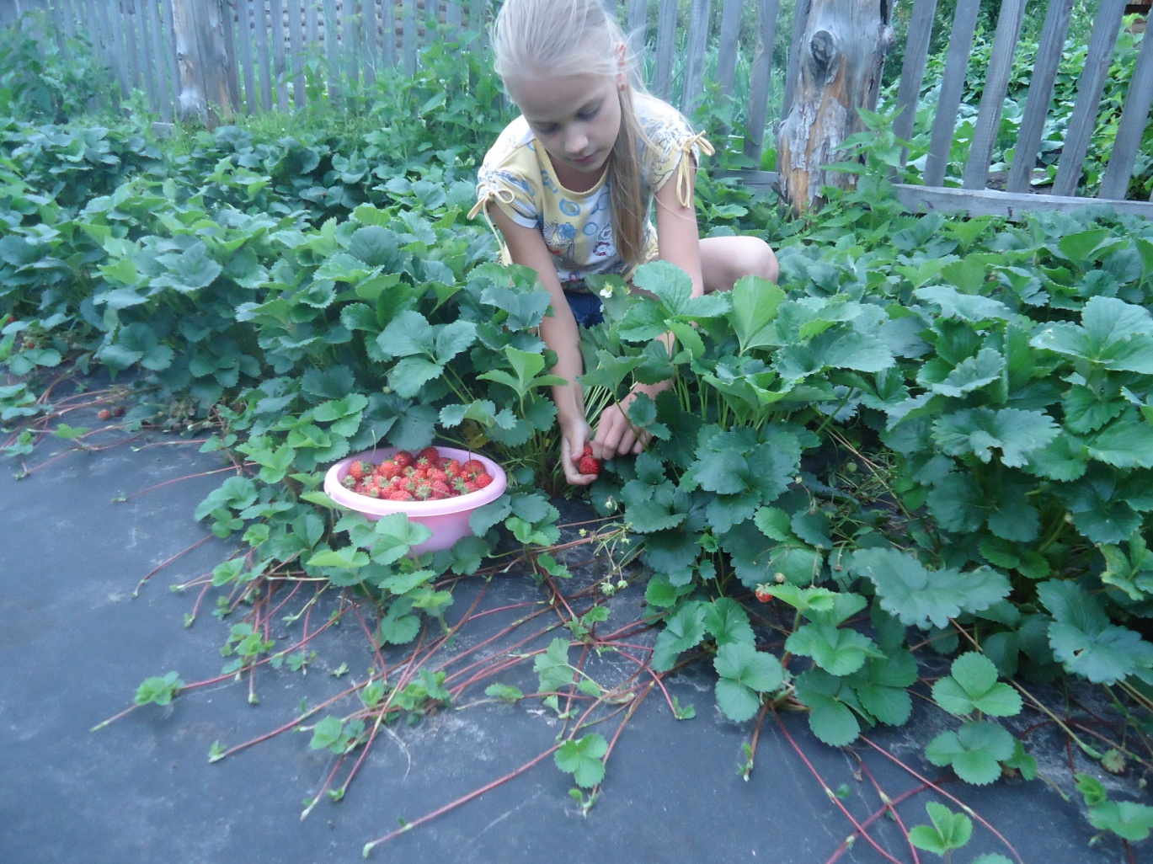
Эксперимент.
Летом мы с мамой укрыли участок, который зарос дёрном, лутрасилом. Проделали отверстия и в них посадили розетки земляники. Плюсы: не нужно выпалывать сорняки, растения не требуют частого полива.
Результат: растения более крепкие, меньше повреждаются болезнями, ягоды чистые, крупные.

